Slide 1
Отчет презентация ГБОУ школа 294 2023-2024

Slide 2
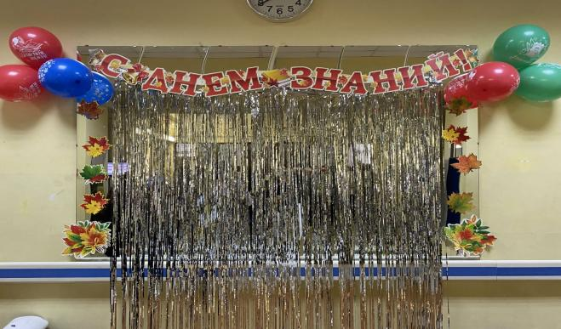
День знаний 01.09.2023

Slide 3
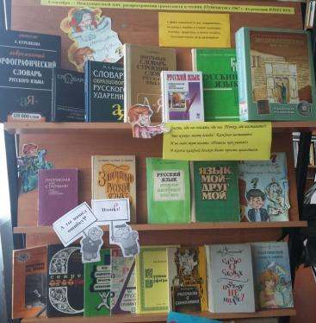
08.09 Международный день распространения грамотности

Slide 4
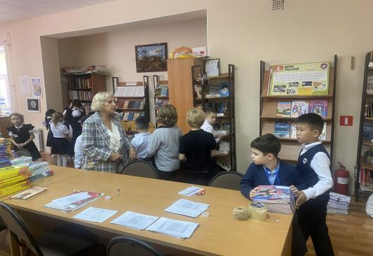
15.09 Знакомство с дневником читателей школьной библиотеки

Slide 5
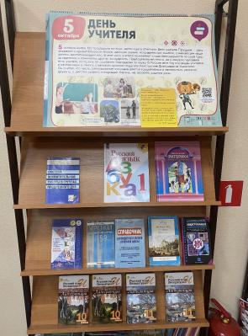
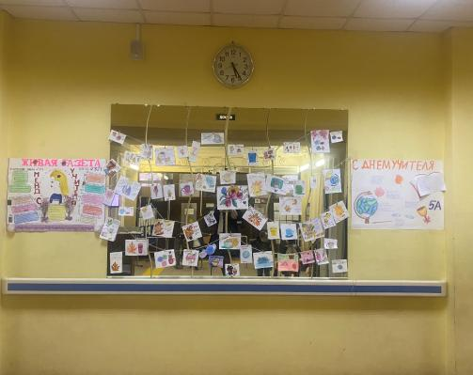
05.10 Книжная выставка, посвященная Дню учителя «Сердце отдаю детям»

Slide 6
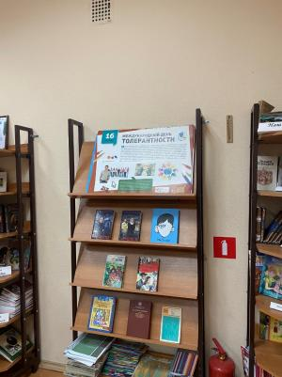
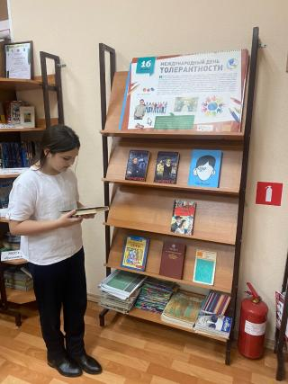
16.11.2023 Книжная выставка к Международному дню толерантности «Мы едины»

Slide 7
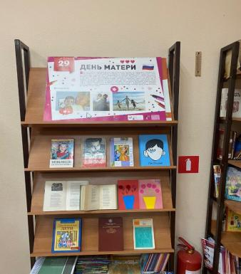
28.11.2023 Книжная выставка, посвященная Дню матери

Slide 8
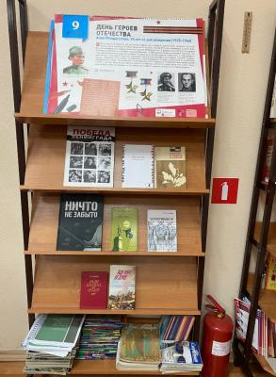
09.12.2023 Книжная выставка, посвященная Дню героев Отечества «России верные сыны.»

Slide 9
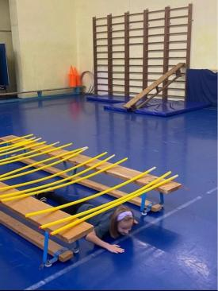
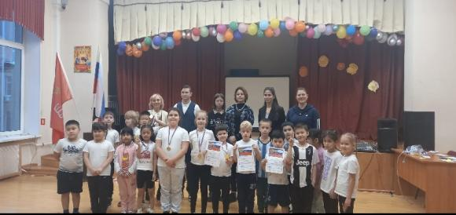
11.12.2023 Квест «День героев отечеста»

Slide 10
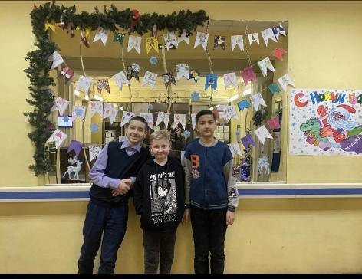
С 20.12 по 28.12 Книжная выставка, посвященная Новому году, украшение школы.

Slide 11
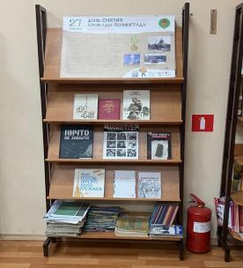
Книжная выставка и обзор книг, посвященные снятию Блокады Ленинграда «Город непокоренных» для 2-4, 5-9 классов.

Slide 12
14.02.2024Международный день книгодарения. Акция «Подари книгу библиотеке»

Slide 13
22.02.2024 Книжная выставка к дню защитника Отечества «На страже Родины»

Slide 14
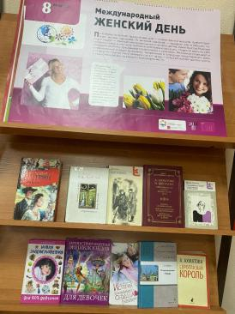
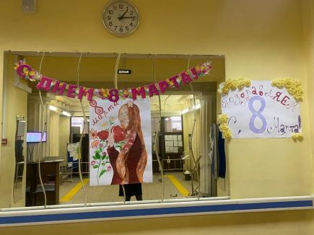
04.03.2024 Книжная выставка, посвященная Международному женскому дню 8 Марта

Slide 15
18.03.2024 День воссоединения Крыма с Россией

Slide 16
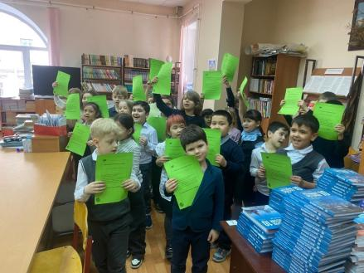
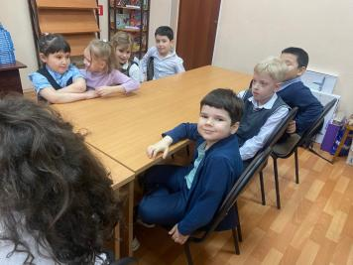
16.03.2024 Экскурсия учащихся 1 класса в школьную библиотеку, церемония посвящения в юные читатели.

Slide 17
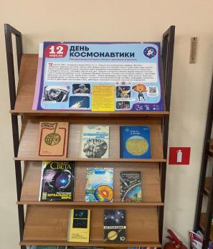
12.04.2024 Книжная выставка, посвященная Дню космонавтики

Slide 18
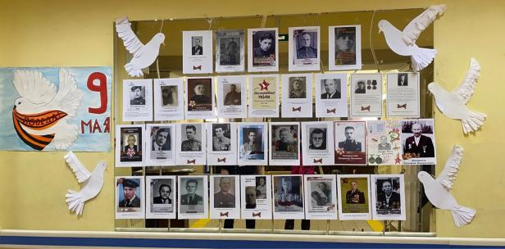
06.05.2024 Бессмертный полк, посвященной Дню Победы «Ради жизни на Земле».

Slide 19
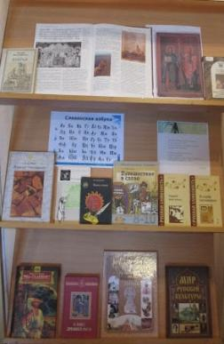
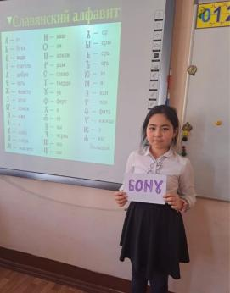
21.05.2024 Книжная выставка, посвященная Дню славянской письменности и культуры.

